Slide 1



Итоги приёма на обучение по программам высшего образования в 2025 году
Виктория Пиксендеева
ответственный секретарь
Приёмной комиссии МАУ
28 октября 2025 года

Slide 2



НОРМАТИВНАЯ БАЗА
Приказ Министерства науки
и высшего образования Российской Федерации
от 27.11.2024 № 821
«Об утверждении Порядка приема на обучение по образовательным программам высшего
образования – программам бакалавриата,
программам специалитета, программам магистратуры»
Приказ Министерства науки
и высшего образования Российской Федерации
от 18.04.2025 № 366
«Об утверждении Порядка приема на обучение по образовательным программам высшего
образования – программам подготовки научных
и научно-педагогических кадров в аспирантуре»
Итоги приёма на обучение по программам высшего образования в 2025 году

Slide 3


КОНТРОЛЬНЫЕ ЦИФРЫ ПРИЁМА
2024
БСМ
1 128
1 132
ВО
2025
БСМ
1 015
1 025
ВО
Итоги приёма на обучение по программам высшего образования в 2025 году

Slide 4
ДИНАМИКА ОСНОВНЫХ
ПОКАЗАТЕЛЕЙ ПРИЕМА
Показатель | 2023 | 2024 | 2025 | Динамика | Комментарий
План приема (бюджет) | 1 381 | 1 023 | 844 | ▼ -39% | Сокращение госзадания на 537 мест (к 2023 г.) усугубляет конкуренцию
Заявлений на бюджет | 4 878 | ~4 000 | 7 286 | ▲ +49% | Уверенный рост спроса: в 2025 г. интерес абитуриентов вырос на 2 400 заявлений
Конкурс на бюджет | 3,4 | ~4,3 | 8,6 | ▲ +153% | Растущая привлекательность: 8,6 человек на место против 3,4 в 2023
Средний балл ЕГЭ | 63,9 | 65,1 | 62,7 | ▼ Отрицательно | Точка роста: идет незначительное падение, есть потенциал для роста качества
Зачислено на платное | 195 | 381 | 472 | ▲ +142% | Рост при нереализованном потенциале: контингент вырос более чем в 2 раза, однако существуют системные проблемы конверсии
Рост популярности в условиях сокращения госзадания подтверждает востребованность МАУ, но требует более эффективной конверсии интереса в зачисления, особенно на платные места.

Slide 5

ДИНАМИКА ОСНОВНЫХ
ПОКАЗАТЕЛЕЙ ПРИЕМА
Уверенный рост популярности:
Заявлений на бюджет: +49% (с ~4 000 до 7 286)
Конкурс на бюджет: 8.6 чел/место
(~4.3 рост в 2.5 раза)
Качество приема:
Средний балл ЕГЭ незначительно понизился (62.7) на фоне сокращения бюджетных мест (-39%)
Нереализованный потенциал платного приема:
Рост контингента на 142%, но выполнение плана — 44%, конверсия — 15.8%

Slide 6
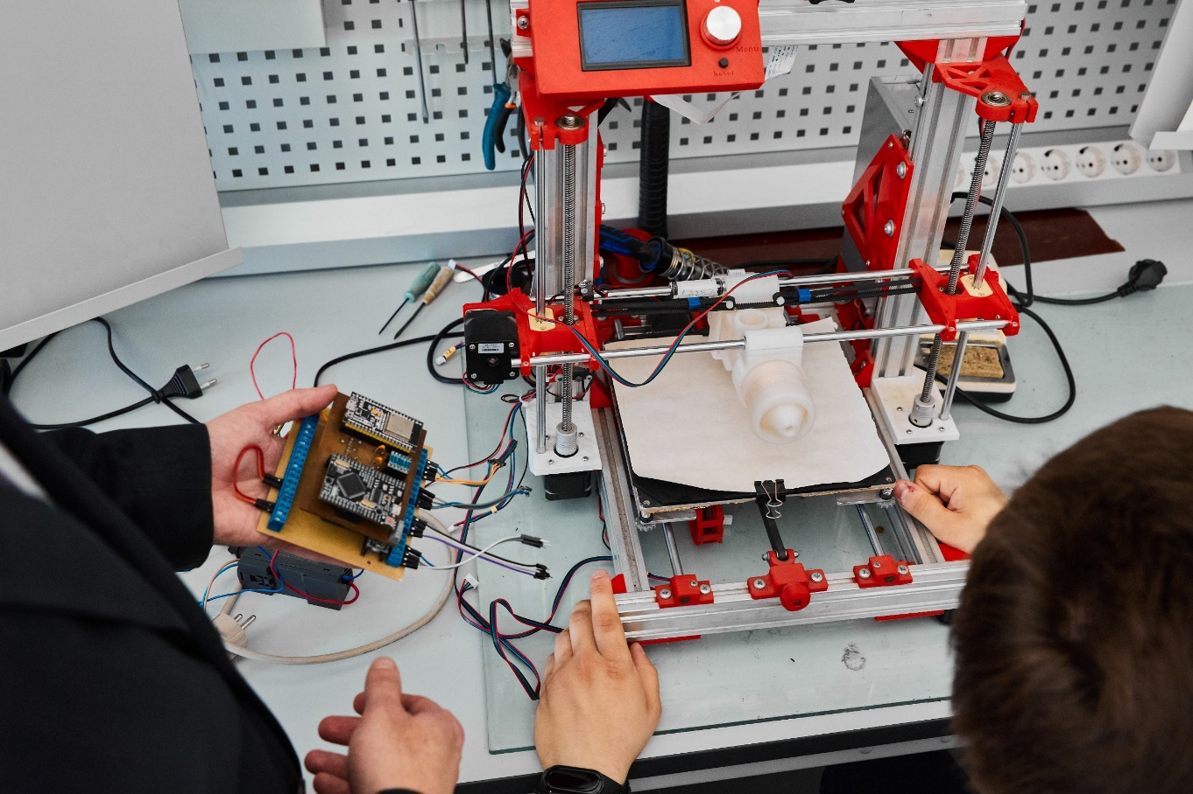
ВЫБОР ПРЕДМЕТОВ
Математика профильная
Обществознание
Информатика
Физика
Биология
Английский
ТОП-5
БЕЗ ИЗМЕНЕНИЙ
Итоги приёма на обучение по программам высшего образования в 2025 году

Slide 7

КОНТИНГЕНТ ПОСТУПИВШИХ
312
2025
1 549
Итоги приёма на обучение по программам высшего образования в 2025 году

Slide 8

ВЫБОР ШКОЛЬНИКОВ МО
Учебное заведение | Кол-во
Гимназия №7, г. Мурманск | 18
Школа №1, г. Мурмаши | 18
Гимназия №10, г. Мурманск | 17
МБОУ МПЛ | 17
Школа №5, г. Мурманск | 16
Гимназия №9, г. Мурманск | 15
Лицей №1, г. Североморск | 14
Гимназия №6, г. Мурманск | 12
Школа №57, г. Мурманск | 11
Учебное заведение | Кол-во
Гимназия №1 г. Мончегорск | 1
Ловозерская СОШ | 1
Школа №1 г. Североморск | 1
Школа №11 г. Североморск | 1
Школа №12 г. Североморск | 1
Школа №2 г. Апатиты | 1
Школа №2 г. Полярный | 1
Школа №26 г. Мурманск | 1
Школа №284 г. Островной | 1
Категория | Кол-во
Баллы 250+ | 27
Баллы 250+ и аттестат с отличием | 11
Аттестат с отличием | 54
Диплом СПО с отличием | 46
Итоги приёма на обучение по программам высшего образования в 2025 году

Slide 9
ИТОГИ ЗАЧИСЛЕНИЯ
2024
1 589
2025
1 549
Итоги приёма на обучение по программам высшего образования в 2025 году

Slide 10
ИТОГИ ЗАЧИСЛЕНИЯ
ОСОБАЯ КВОТА
ОТДЕЛЬНАЯ КВОТА
МУРМАНСК
59
МУРМАНСК
77
АПАТИТЫ
5
АПАТИТЫ
3
ЦЕЛЕВАЯ КВОТА
СВО
МУРМАНСК
23
УЧАСТНИКИ
18
АПАТИТЫ
4
ДЕТИ
УЧАСТНИКОВ
52
Итоги приёма на обучение по программам высшего образования в 2025 году

Slide 11


ГЕОГРАФИЯ ПЕРВОКУРСНИКОВ
267 422
Мурманск
280 170
Иногородние студенты
Петрозаводск
303 357
Мурманская обл.
Санкт-Петербург
Карелия
Москва
Ленинградская обл.
Новгородская обл.
Саратовская обл.
Краснодарский край
ДНР и ЛНР
остальные регионы РФ
Иностранные граждане
Архангельск
1299
43
19
6
6
6
6
6
3
0-4
56
489 584
Калининград
Итоги приёма на обучение по программам высшего образования в 2025 году

Slide 12

ПРИЁМ ИНОСТРАННЫХ ГРАЖДАН
Бакалавриат/специалитет
Направление | Гражданство | Зачислено
09.03.02. Информационные системы и технологии (Апатиты) | Узбекистан | 1
13.03.02. Электроэнергетика и электротехника (Мурманск) | Казахстан | 1
13.03.02. Электроэнергетика и электротехника (Апатиты) | Казахстан | 1
 | Киргизия | 1
 | Таджикистан | 1
 | Узбекистан | 1
27.03.05. Инноватика | Казахстан | 1
44.03.05. Педагогическое образование (с двумя профилями подготовки). Английский язык. Второй иностранный язык | Египет | 1
 | Турция | 1
31.05.01. Лечебное дело | Индия | 39
 | Нигерия | 1
Магистратура
Направление | Гражданство | Зачислено
16.04.03. Холодильная, криогенная техника и системы жизнеобеспечения | Таджикистан | 2
20.04.01. Техносферная безопасность | Мьянма | 1
44.04.01. Педагогическое образование. Образование в области родного языка и литературы | Узбекистан | 1
44.04.01. Педагогическое образование. Организация и управление физкультурно-оздоровительной деятельностью | Китай | 3
2025
56
Итоги приёма на обучение по программам высшего образования в 2025 году

